Slide 1
Kinect

Slide 2
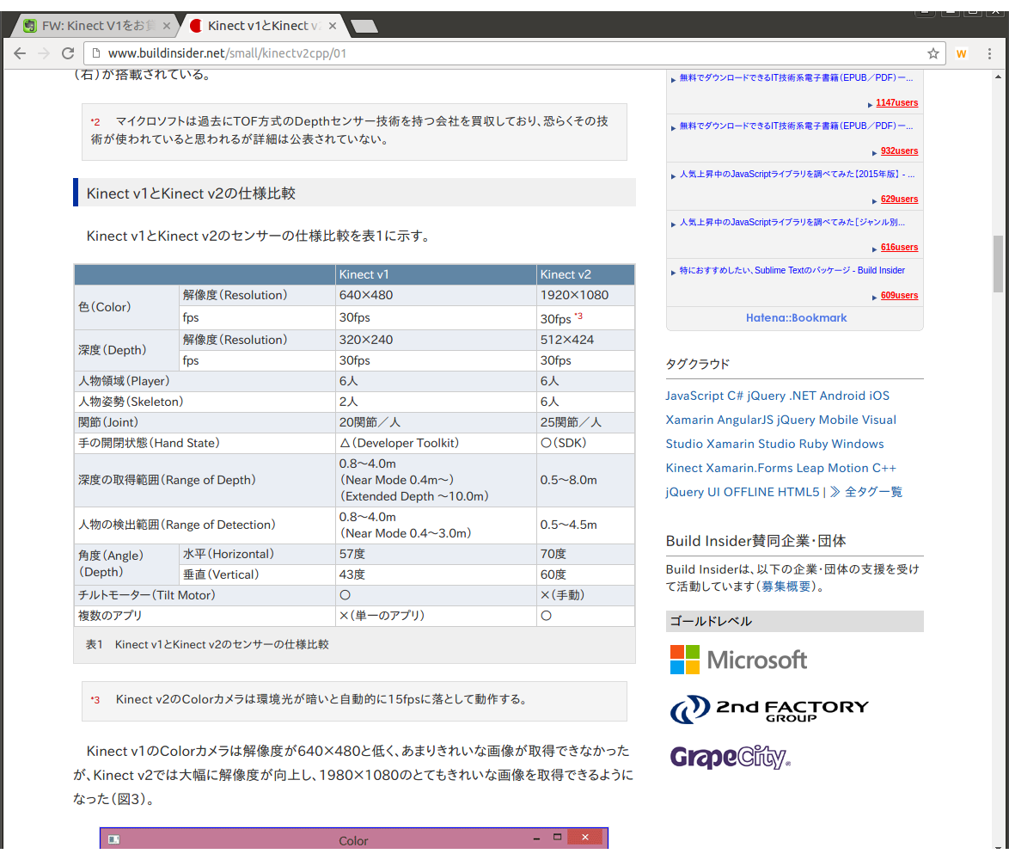
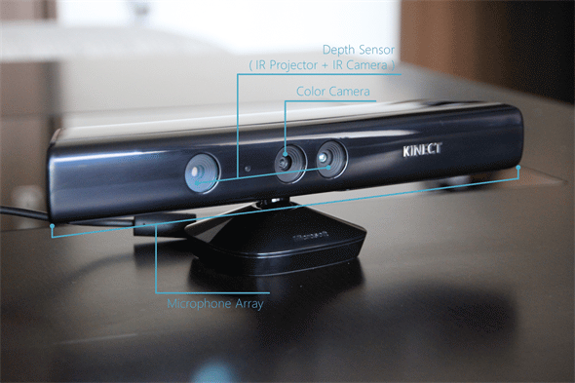
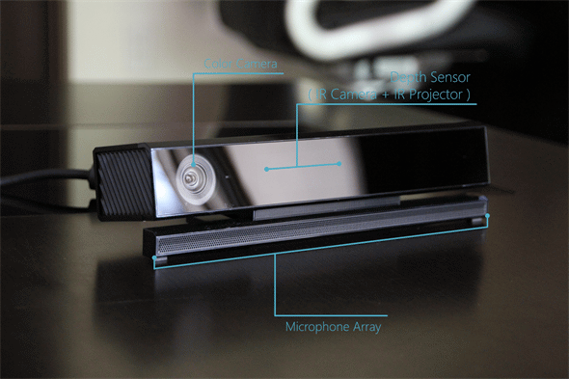
Kinect V1 と V2の比較

Slide 3
ライブラリ
OpenNI
freenect

Slide 4
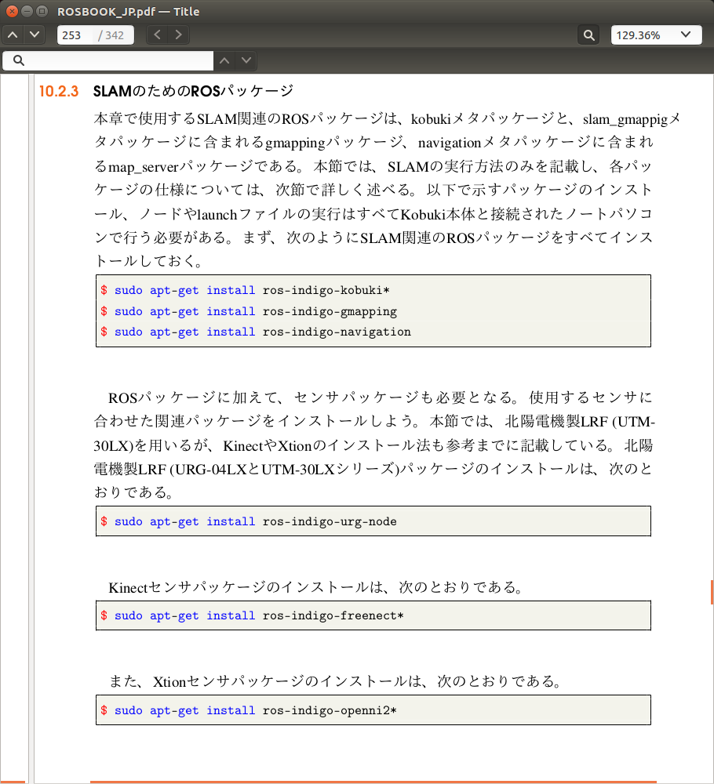
freenectのインストール

Slide 5
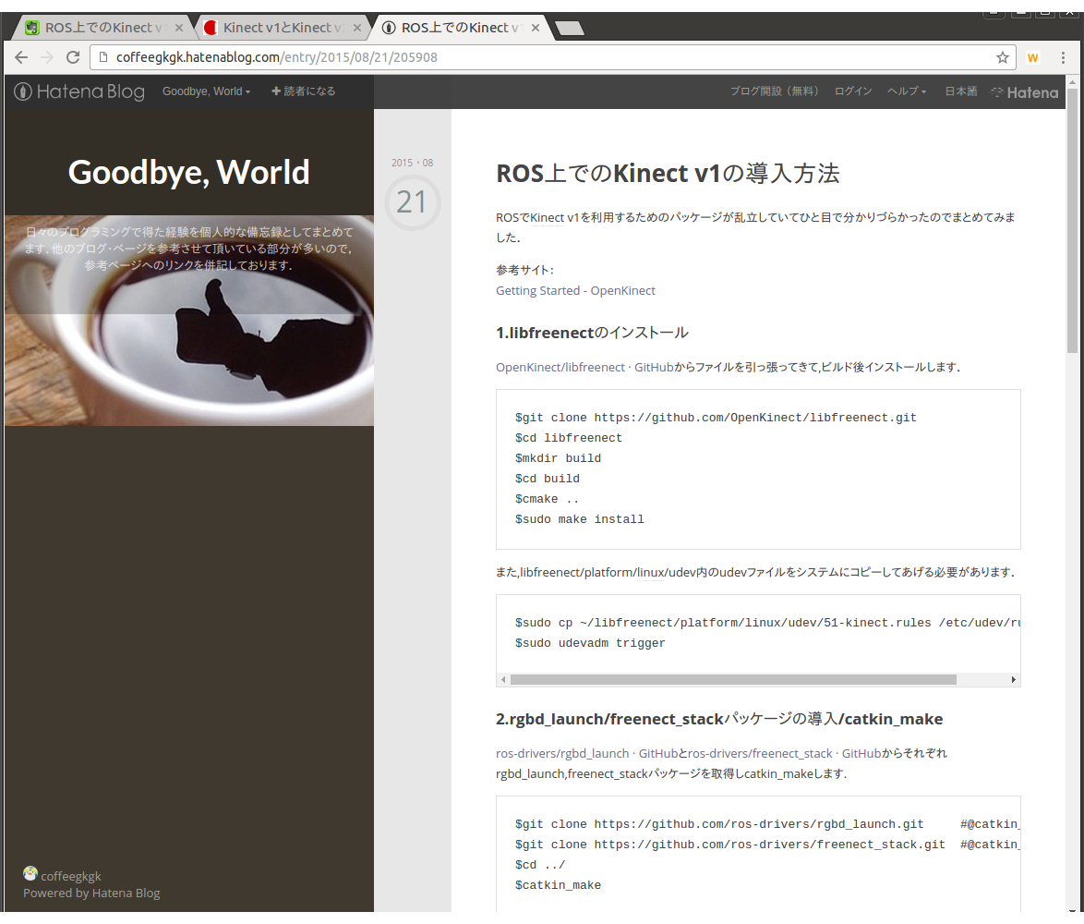
freenectの導入方法

Slide 6
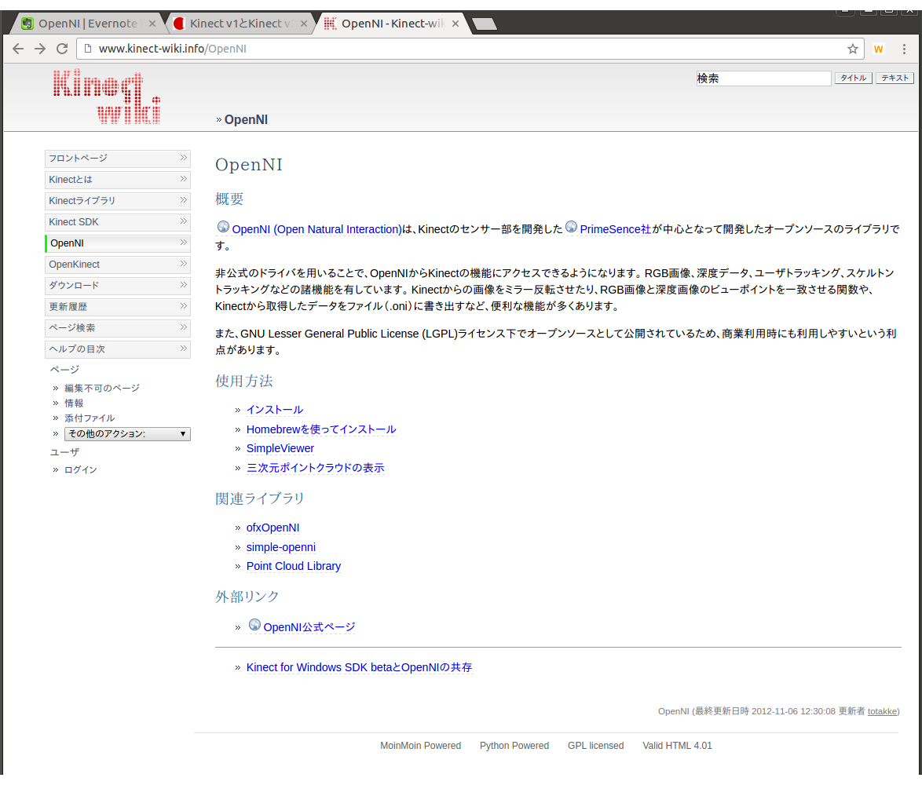
OpenNI

Slide 7
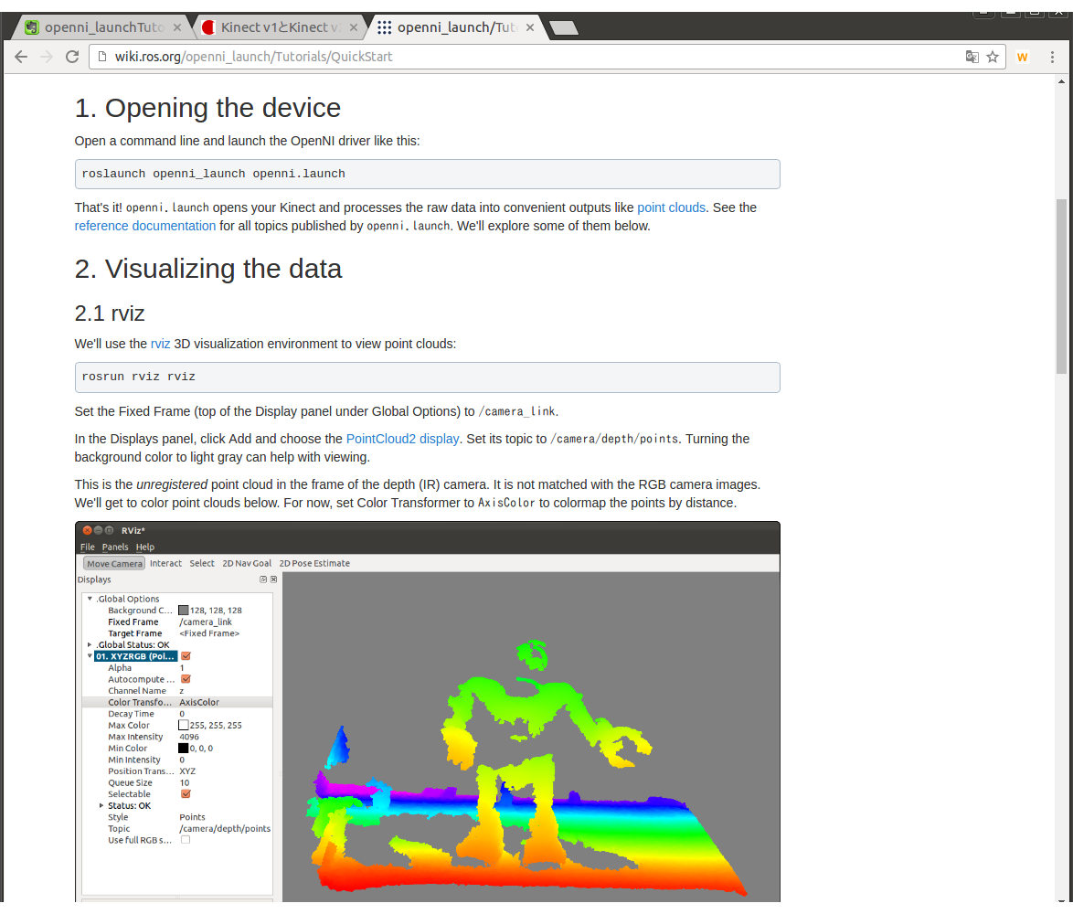
OpenNI

Slide 8
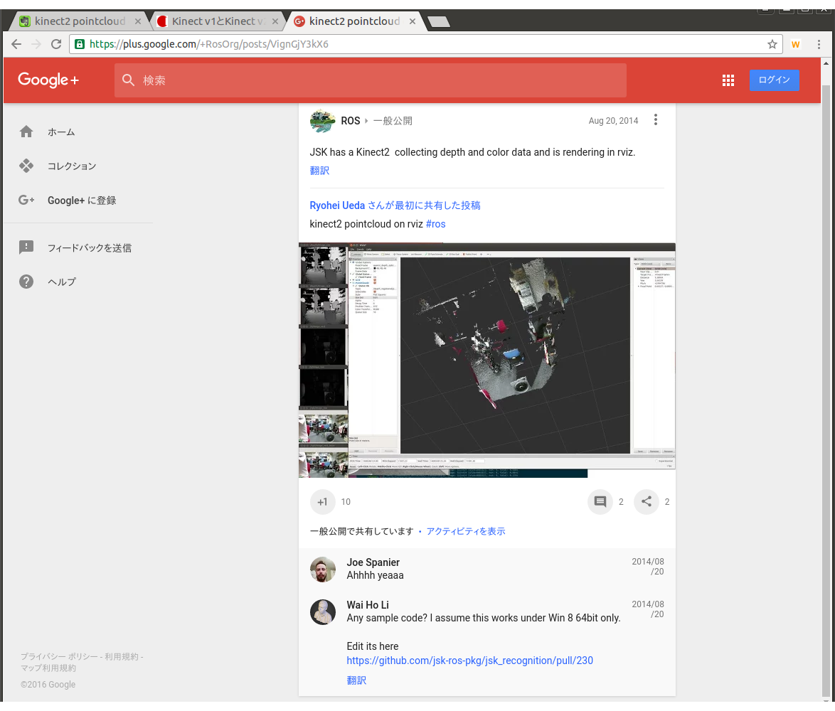
JSK’ｓ Kinect v2

Slide 9
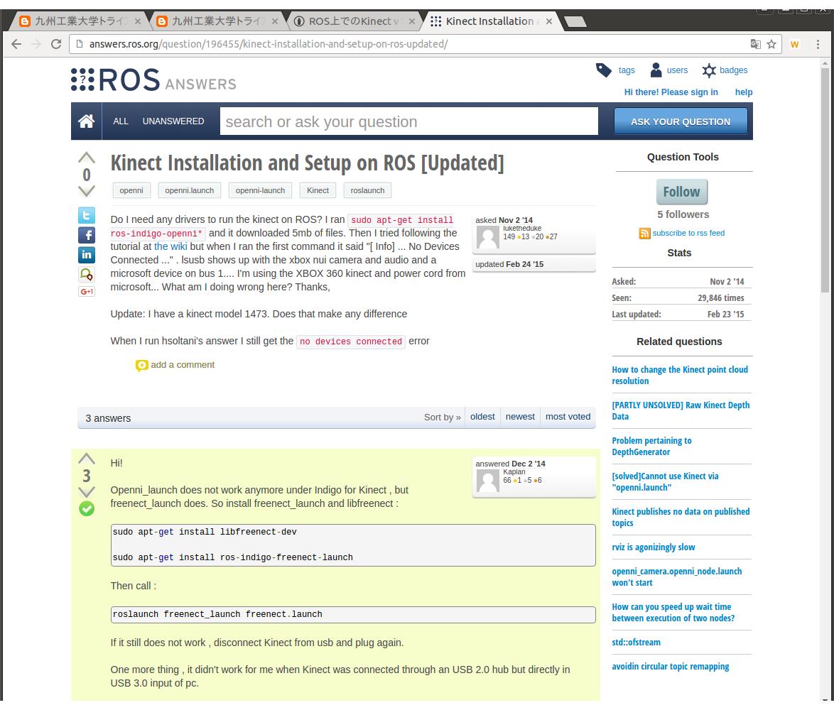
IndigoではOpenniは動作しない

Slide 10
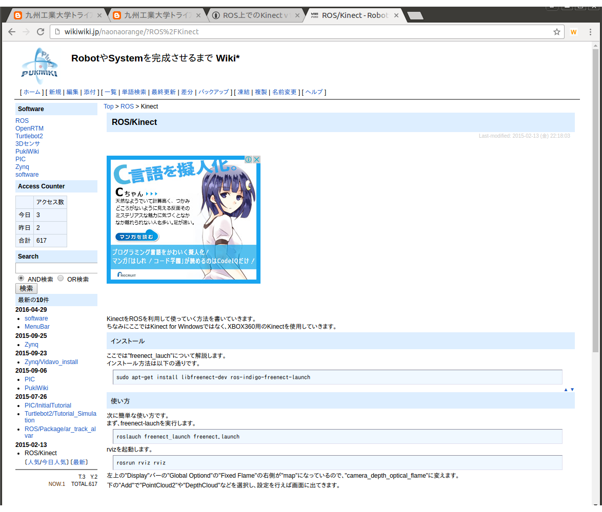
この方法がよい！

Slide 11
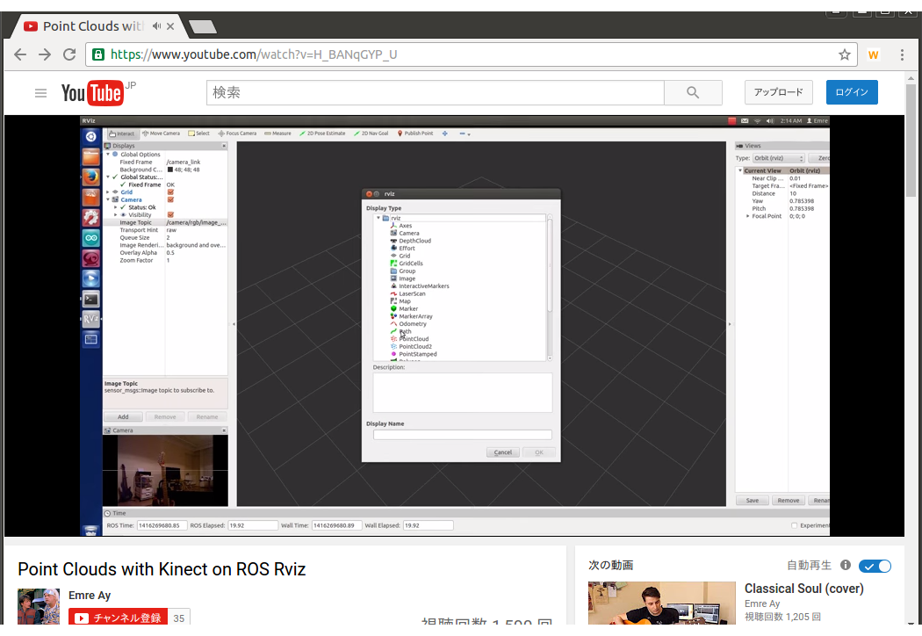
kinect/rviz立ち上げ動画

Slide 12
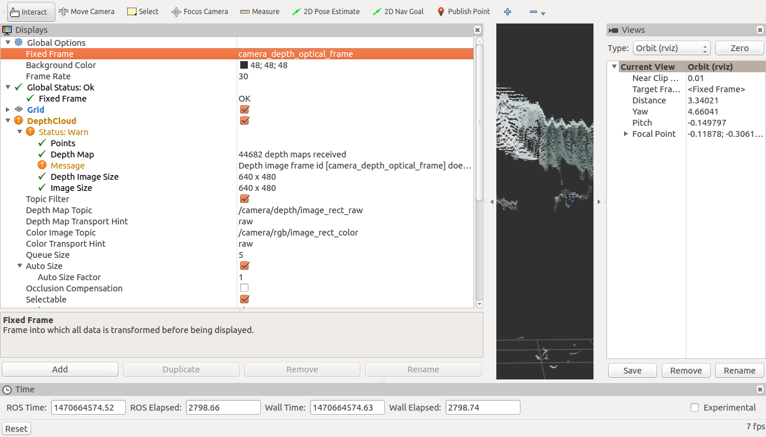
rviz設定

Slide 13
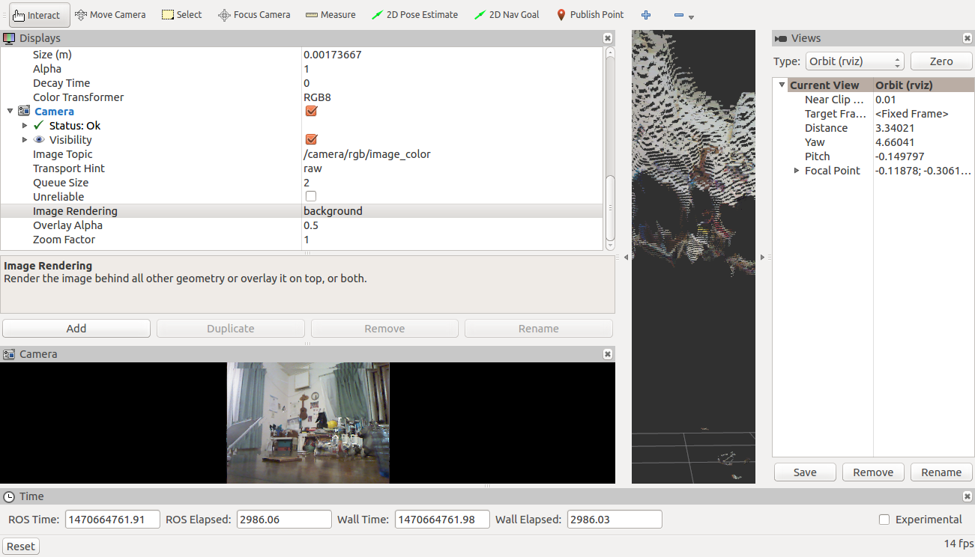
rviz設定

